Slide 1
Orientering om ordblindhed
Kort info om ordblindhed.
De ti fordele ved ordblindhed.
De ordblindes hjælpemidler.
Sådan er du en god samarbejdsmakker.
Sådan er du en god klassekammerat.
Spørgsmål og afrunding.
Ordblindes vej til mestring © Dansk Psykologisk Forlag, M.A. Midtgaard & M.B. Laursen.
Notes:
Når du skal orientere om ordblindhed i klassen, kan du begynde med at præsentere dem for følgende overskrifter, som uddybes på de følgende slides.
Læs nærmere om forberedelse og gennemgang af punkterne i afsnittet om Klassen og kammeraterne i Ordblindes vej til mestring – en praktisk guide til indsatsen for ordblinde elever (M.A. Midtgaard & M.B. Laursen, 2023).

Slide 2
KORT INFO OM ORDBLINDHED
1-2 ordblinde elever i næsten alle klasser. Ordblindhed er medfødt, men man kan ikke se, at en kammerat er ordblind.
Ordblinde er lige så kloge som andre elever, men har svært ved:
At koble lyd og bogstav.
At lære at læse og skrive – hurtigt.
At lære nye ord.
Ordblinde bruger meget energi/batteritid på at læse og skrive.
Ordblindes vej til mestring © Dansk Psykologisk Forlag, M.A. Midtgaard & M.B. Laursen.
Notes:
Husk at sige: Ordblindhed kan man ikke selv gøre for og betyder ikke, at man ikke har læsetrænet nok. Ordblinde kan godt blive dygtige til at læse og/eller skrive, men det kræver ekstrahårdt arbejde.
Ordblinde skal være særligt opmærksomme på, hvad der oplader og aflader deres batterier. Lad evt. en rollemodel komme med konkrete eksempler på batteritid.

Slide 3
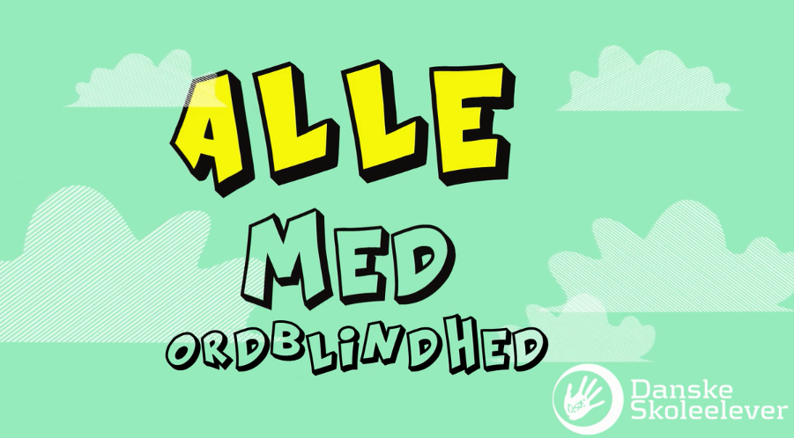
KORT INFO OM ORDBLINDHED
Kilde: www.etlivsomordblind.dk/ordblind-i-folkeskolen
Ordblindes vej til mestring © Dansk Psykologisk Forlag, M.A. Midtgaard & M.B. Laursen.
Notes:
Vis videoen “Alle med ordblindhed” fra www.etlivsomordblind.dk/ordblind-i-folkeskolen. Der kan tages endnu mere udgangspunkt i en snak om kendte ordblinde.

Slide 4
DE TI FORDELE VED ORDBLINDHED
Ti fantastiske fordele ved at være ordblind
Ordblindhed kan vendes til noget positivt.
Bare se på de her ti fordele ved at være ordblind …
Ordblindes vej til mestring © Dansk Psykologisk Forlag, M.A. Midtgaard & M.B. Laursen.
Notes:
Det at være ordblind kan faktisk gå hen og blive en fordel. Italesættelsen af ordblindheden som noget helt acceptabelt og positivt er yderst vigtigt for forståelsen og accepten.
Præsenter de ti fordele ved at være ordblind, som du finder i værktøjskassen i bogen eller online på www.dpf.dk/produkt/ordblindes-vej-til-mestring.

Slide 5
DE ORDBLINDES HJÆLPEMIDLER
LST som hjælpemiddel = Briller som hjælpemiddel.
LST er nødvendigt for ordblinde – og ikke snyd!
Ordblindes vej til mestring © Dansk Psykologisk Forlag, M.A. Midtgaard & M.B. Laursen.
Notes:
Træk tråde tilbage til indskolingen, hvor eleverne lærte at læse ved hjælpe af bogstavernes lyde. Allerede på dette tidspunkt var de svære at lære for de nu ordblinde elever.
Det er faktisk ret smart og heldigt, at problemet kan løses så forholdsvist nemt med læse- og skriveteknologi (LST). Men da det tager længere tid, i hvert fald som nybegynder med LST, er det helt naturligt, at de ordblinde får mere tid til at lave deres opgaver – dvs. det er ikke snyd.

Slide 6
SÅDAN ER DU EN GOD SAMARBEJDSMAKKER
Lav ikke opgaverne for mig, men spørg mig …
Ordblindes vej til mestring © Dansk Psykologisk Forlag, M.A. Midtgaard & M.B. Laursen.
Notes:
Vær opmærksom på at få italesat vigtigheden i, at man som gruppemedlem er opmærksom på, hvilken rolle den ordblinde gerne vil have. Det kan godt være, at den ordblinde gerne vil læse eller skrive (med brug af LST).
Dialogen er omdrejningspunktet og selvfølgelig ikke kun om den ordblinde elevs vanskeligheder.
En evt. rollemodel vil kunne fremlægge fordele ved at have en ordblind med i gruppen, hvis han/hun er blevet god og hurtig til at bruge sin LST (fx tale til tekst, når der skal skrives).

Slide 7
Sådan er du en god klassekammerat
Din ordblinde klassekammerat er den samme som før.
Vær forstående og interesseret.
Din ordblinde klassekammerat ville ønske, at …
Ordblindes vej til mestring © Dansk Psykologisk Forlag, M.A. Midtgaard & M.B. Laursen.
Notes:
Her kan en evt. rollemodel bruges til at fortælle, hvad der for ham/hende har virket godt i forhold til klassekammeraterne.
Vigtigt er det at have fokus på, at den ordblinde er meget mere end ordblindheden. Ordblindheden er blot noget, man har, ikke noget man er.
Det er oplagt, at den ordblinde ved sidste sætning selv byder ind med sine behov og ønsker.

Slide 8
SPØRGSMÅL OG AFRUNDING
Spørgsmål om ordblindhed.
Klassekammeraters fortællinger om ordblindhed.
Kontakt med læsevejlederen.
Tak for hjælpen!
Ordblindes vej til mestring © Dansk Psykologisk Forlag, M.A. Midtgaard & M.B. Laursen.
Notes:
Spørg, om der er yderligere spørgsmål (besvares af dig og/eller rollemodel).
Fortæl, at du som læsevejleder jævnligt vil komme forbi i klassen, og at de altid har lov at stille spørgsmål.
”Tak for hjælpen” til rollemodellen – bed klassen om at give en klapsalve.

